Slide 1
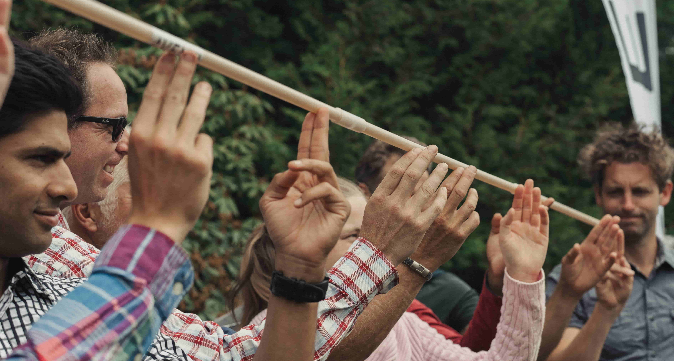
Samarbete och kommunikation
Under aktivitetens gång arbetar ni i mindre grupper, där varje grupp har en dedikerad grupputvecklare som vägleder er genom aktiviteten. Ni inleder med en gemensam övning, ämnad att främja en avslappnad och öppen atmosfär. Därefter rör ni er vidare till olika stationer med särskilt utvalda övningar baserade på era gruppspecifika mål. För varje övning, presenterar grupputvecklaren problemet som ska lösas och ger er förutsättningarna för detsamma. Ert team planerar, kommunicerar och genomför uppdraget och efteråt reflekterar ni tillsammans. Diskussionen efteråt är lika viktig som övningen i sig och vi kopplar händelser, analyser och insikter till ert vardagliga arbete.
Inför aktiviteten kontaktar vår ansvariga grupputvecklare er för att förstå era syften och behov. Utefter ert samtal, anpassas upplägg och övningar för att ge er maximalt värde av grupputvecklingen. Kontakta oss idag för att ta steget mot ett mer sammanhållet och framgångsrikt team genom att förbättra samarbetet och utveckla kommunikationen.
Utvecklande samverkan
Utomhus
Tidsåtgång
Djupare teambuilding
3 h
Antal personer
Språk
Max 100 pers
Svenska eller engelska

